Slide 1



إعداد المعلم /غزي بن مساعد الغزي

Slide 2
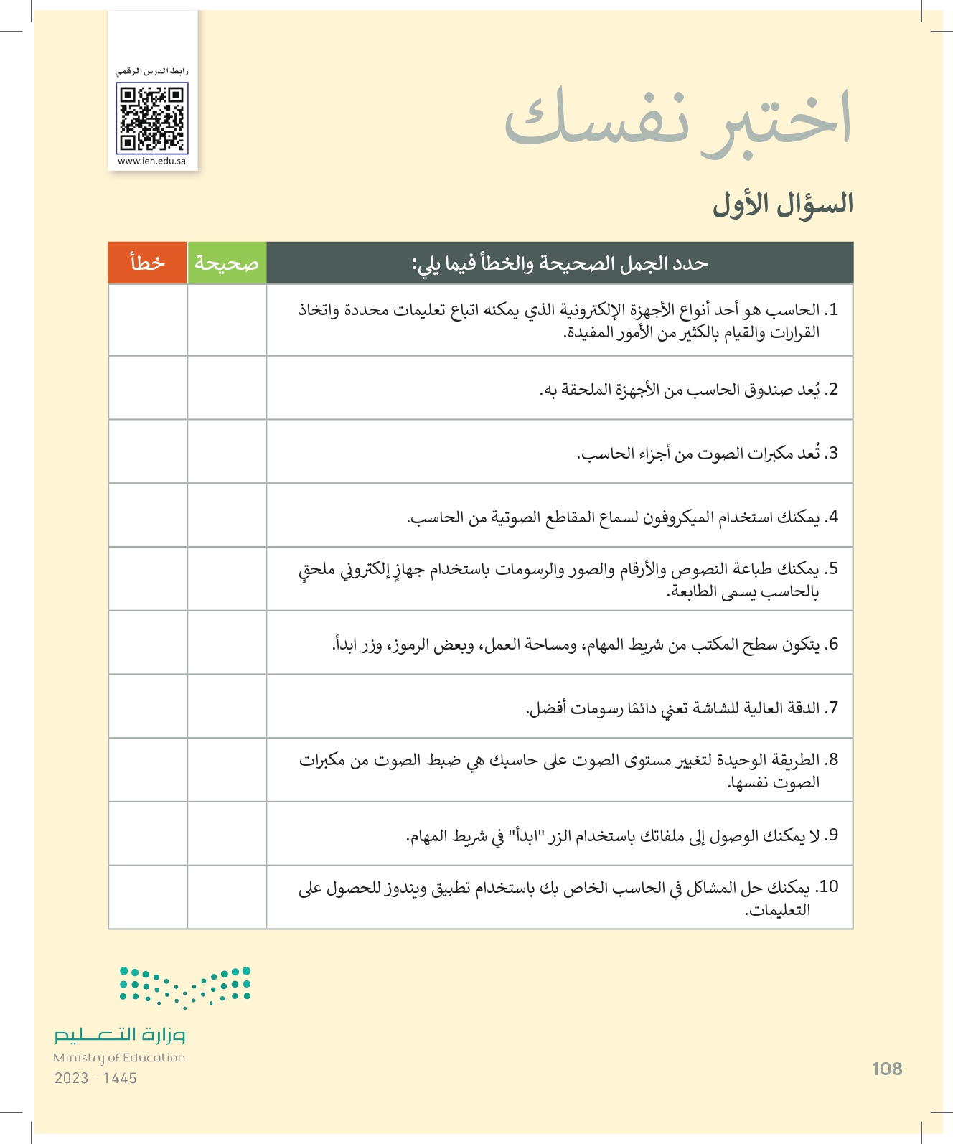

اختبر نفسك
✓
ˣ
السؤال الأول
ˣ
ˣ
✓
✓
ˣ
ˣ
ˣ
✓
108

Slide 3
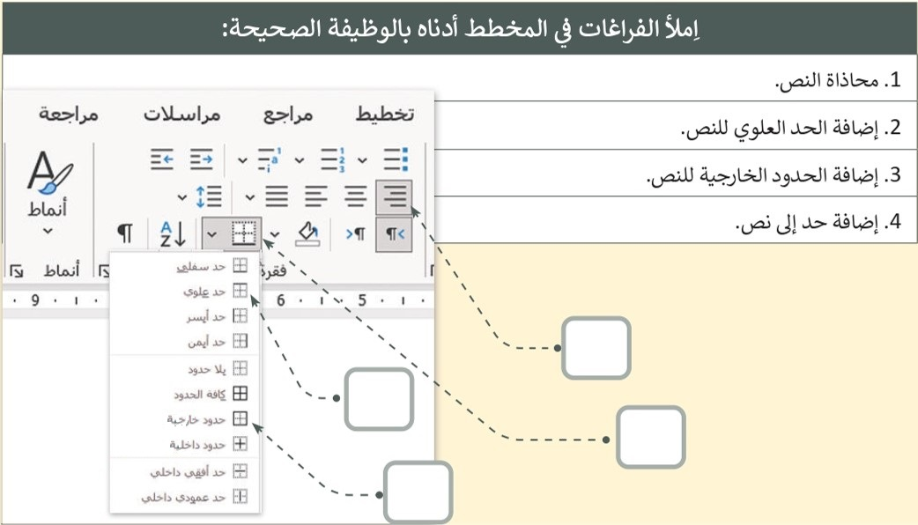
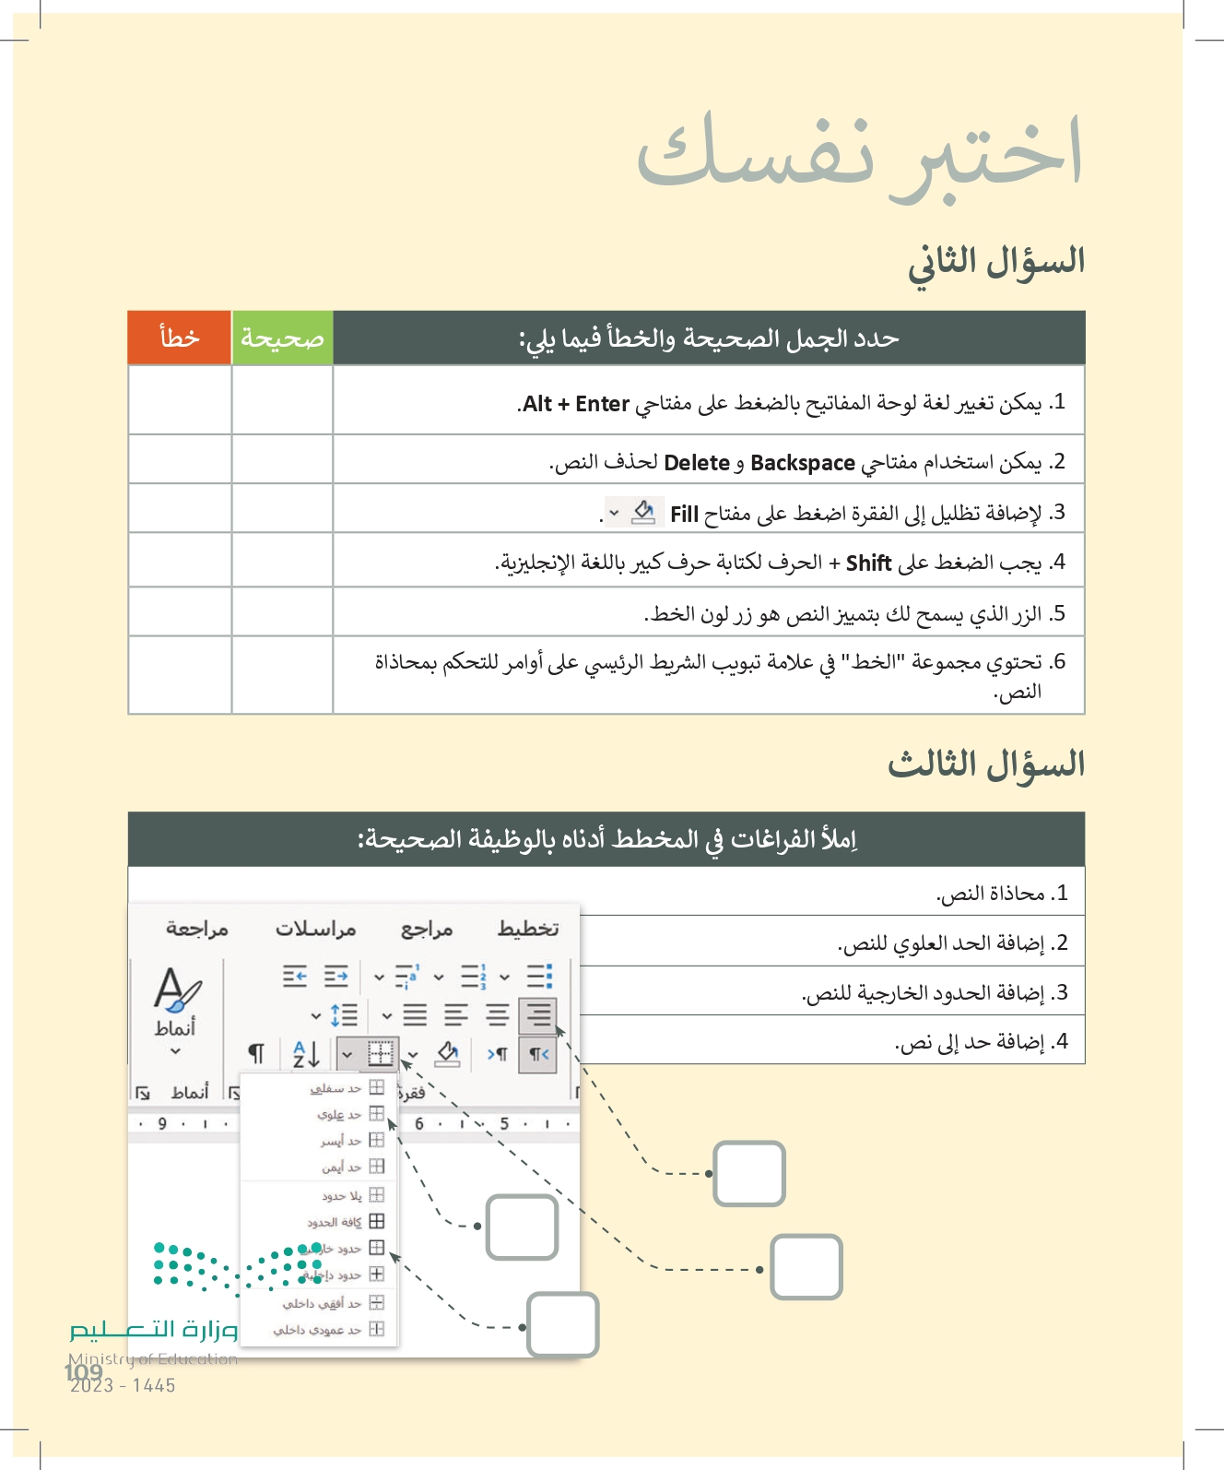
اختبر نفسك
السؤال الثالث
السؤال الثاني
ˣ
✓
✓
1
✓
2
ˣ
4
3
ˣ
109

Slide 4
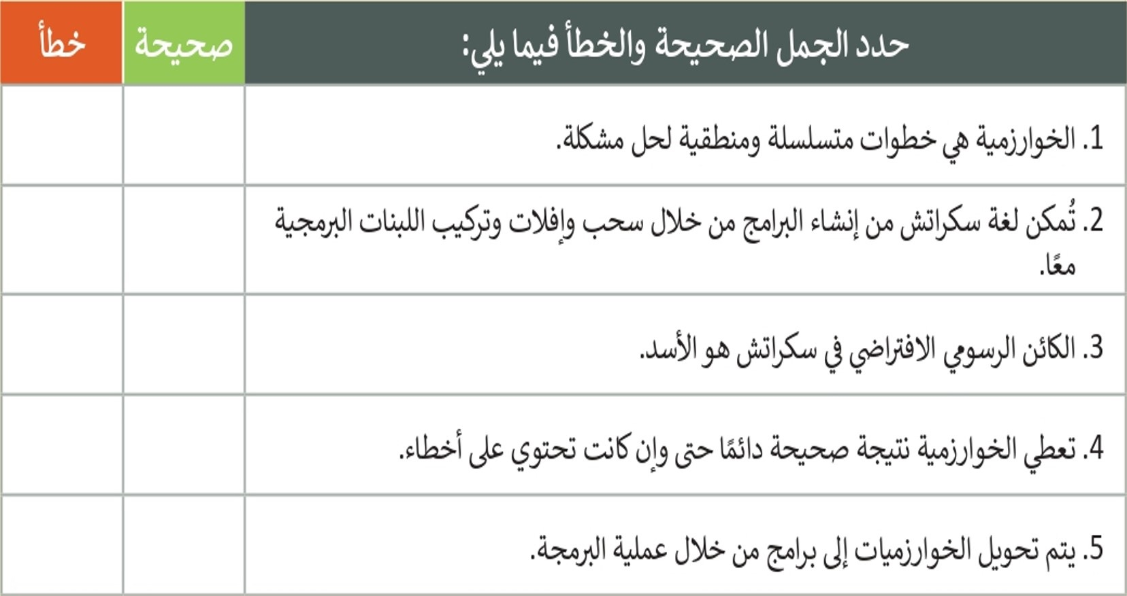
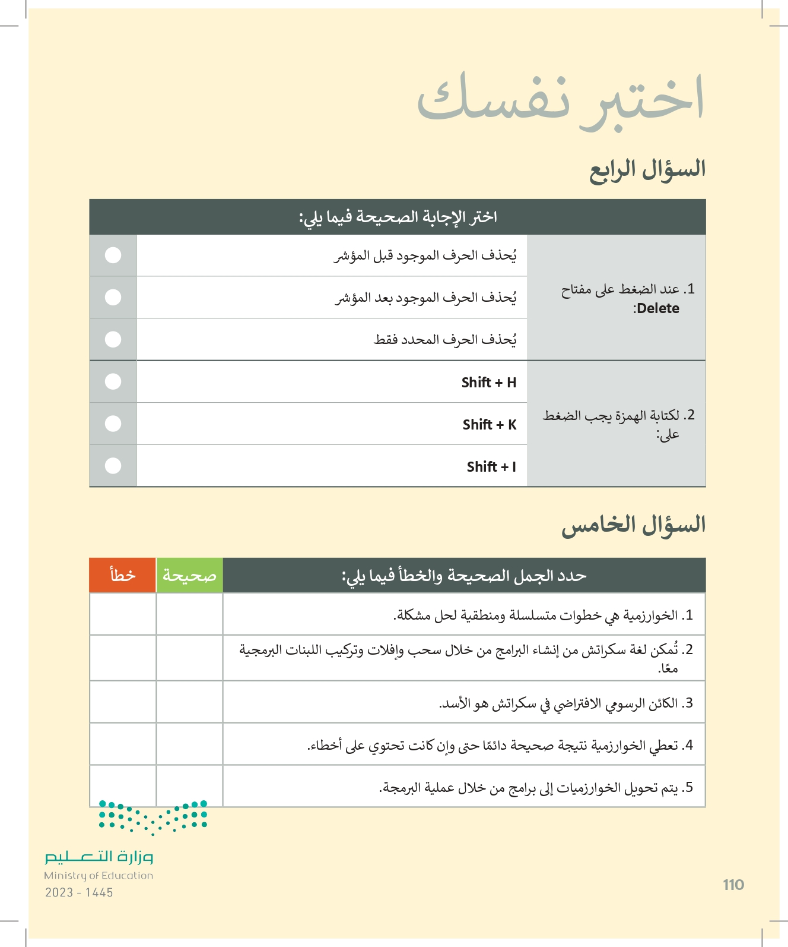
اختبر نفسك
السؤال الخامس
السؤال الرابع
✓
✓
ˣ
ˣ
✓
110

Slide 5
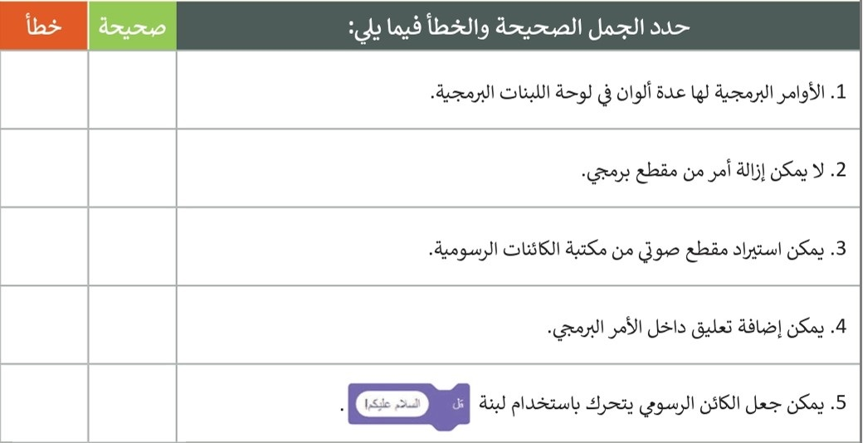
اختبر نفسك
السؤال السابع
السؤال السادس
املأ الفراغ بالإجابة المناسبة من الصندوق أدناه:
✓
الخوارزمية
سكراتش
البرمجة
ˣ
1- .....................هي خطوات متسلسلة ومنطقية وواضحة لحل مشكلة ما.
ˣ
2- مجموعة من الإجراءات التي يتم فيها تحويل الخوارزمية إلى لغة يفهمها الحاسب تسمى ..........................
✓
ˣ
3-.....................هي لغة برمجة يسيرة تستخدم لإنشاء البرامج من خلال تركيب مجموعة من اللبنات البرمجية.
111

